Slide 1
Administración Ágil de Proyectos
Facultad de Ingeniería
Universidad de Buenos Aires
75.46 Administración y control de Proyectos II
Juan Gabardini
1er Cuat. 2008

Slide 2
¿Cómo Administramos Tradicionalmente?
¿Cómo Planificamos?
  Alcance
  WBS
  Estimación
  Calendarización y Presupuesto
  Hitos
¿Cómo controlamos?
  Cumplimiento de Alcance
  Estimado vs Real
  Cumplimiento de hitos
Crosby: “quality as conformance to specification”

Slide 3
¿Cómo Administramos Ágilmente?
¿Medidas del Proyecto?
  Difícil, dependen de una planificación total del proyecto
Medidas del proceso
  Proceso bajo control y fuera de control
  Límites de control
  Causas comunes y causas especiales
Deming: “quality is conformance to process”

Slide 4
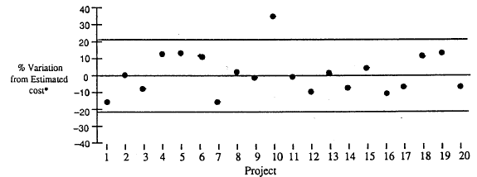
Control estadístico de Procesos
Fuera de control
Límite superior de control
Bajo control
Límite inferior de control

Slide 5
Medidas relevantes
Costo
  ¿Es valor agregado?
Producción
  Inversión
  Valor del producto (Throughput)
  Lead time

Slide 6
Modelo del proceso
Inversión
V
V
V
Idea
Análisis
Diseño
Código
Prueba
Unitaria
error
Valor
V
error
error
V
error
V
V
Cód.
Produc.
Acepta
cion
Prueba
Sistema
Prueba
Integ.
Build
30

Slide 7
Métricas
La acumulación de inventario es mala
El inventario pierde valor con el tiempo
La optimización local no implica optimización global
Siempre hay una restricción

Slide 8
Costo Calidad
1 Falla se corrige en 1/5 tiempo de una unidad nueva
X= 50 – Test fallados / 5
¿Cuantas fallas son aceptables?
¿Se acumula código?
Código
Prueba
Unitaria
50
50
error
X
Build
50

Slide 9
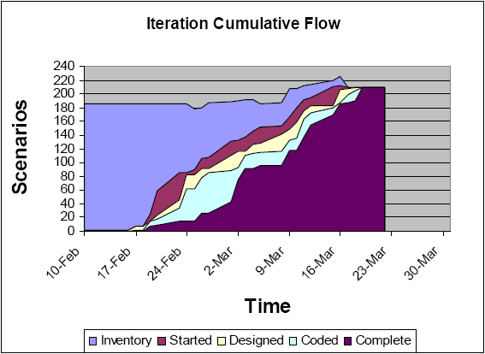
Flujo Acumulado
Inventario WIP
Lead Time

Slide 10
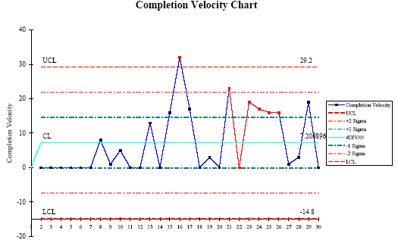
Velocidad de Producción

Slide 11
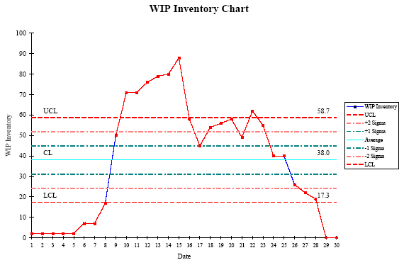

Slide 12
Trabajo del Administrador
Lograr el flujo continuo
  Mantener el Issue Log (y riesgos)
  Resolver Issues antes que frenen el flujo
  Los issues no resueltos incrementan el inventario
Monitorear
  Buffers: Proyecto y Feeding
  Cantidad de Inventario bloqueado
Tendencias

Slide 13
Conclusiones
Roles de especialistas
  Los especialistas escasos son restricciones
  Buscar miembros de equipo generalistas
Cómo mantenerse actualizado e innovar si somos generalistas?
Nos preocupamos del hoy (proyecto) y del mañana (proceso)

Slide 14
Bibliografía
Stretching Agile to fit CMMI Level 3, David J. Anderson, Agile Conference, Denver July 2005
  http://www.agilemanagement.net/Articles/Papers/Agile_2005_Paper_DJA_v1_5.pdf
Understanding Variation, Nolan & Provost
  http://www.apiweb.org/UnderstandingVariation.pdf
Anderson, David J., Agile Management for Software Engineering – Applying the Theory of Constraints for Business Results, Prentice Hall, Upper Saddle River, NJ, 2003
  http://www.agilemanagement.net

